Slide 1
Bpex
1.cmpinslist 保存了所有STIns和BRIns序列的的一一对应，并根据符号表达式与值赋分
2.seq_align 用来处理cmpinslist，得到第一步对齐
3.initial_align:
4.bp_align 最终结果

Slide 2
cmpinslist:
根据STIns和BRIns进行分类
只关注value是否相同
相同的存入cmpinslist
并根据符号表达给分
但是在BPEX中的符号表达基本上不存在影响了，
因为原版APEX用INPUT_VARIABLE和
INPUT_MATRIX代替了scanf函数，
并对其进行了处理。
只有使用这种输入方法才能得到符号表达
seqA | value
trace1 | *
trace2 | 2
trace3 | *
trace4 | *
trace5 | *
trace6 | *
seqB | value
trace1 | 2
trace2 | 2
trace3 | *
trace4 | 2
trace5 | *
trace6 | *

Slide 3
sequenceAlign:
输入为所有的trace，但是其目的是从cmpinslist得到最长的子序列
因为每一个seqA中的trace在complist中对应了多个seqB的trace，但是一个trace只能匹配一个，需要一种算法得到最长的匹配（不关心对错）
两个矩阵T矩阵和U矩阵。T矩阵为得分，U矩阵为路径
在BPEX中，序列对的得分由它是否存在于cmpinslist为标准。
而APEX还会依赖于符号表达
其算法模型为尼德曼-翁施算法
到此APEX的过程已经基本结束
seqA | value
trace1 | *
trace2 | 2
trace3 | *
trace4 | *
trace5 | *
trace6 | *
seqB | value
trace1 | 2
trace2 | 2
trace3 | *
trace4 | 2
trace5 | *
trace6 | *

Slide 4
initial_align:
给出所有PRIns输出类型和输出结果相同的概率为0.9
BPEX也对其他类型进行了概率赋值
符号表达相同的赋概率0.9，否则赋值0.5
这种只有使用APEX提供的例子才可以得到

Slide 5
bp_align:
至此BPEX的工作才刚刚开始
需要注意的是，以下所有函数都是存在于循环之中的，由iter控制循环次数，表示依赖距离
1.refine.assign_prob
根据initial_align对齐结果或者是上一次循环因子图解算的结果。写入新的因子图
因子图内容包括(traceId, traceId) _potential
2.refine.propagate
3.因子图解算
4.存储对齐结果，并根据trace发生的先后顺序排序

Slide 6
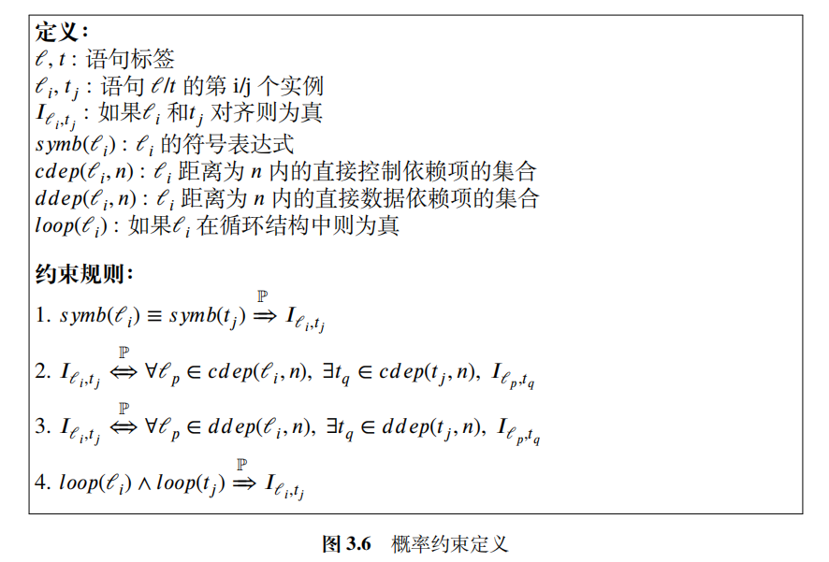
2.refine.propagate
以下是依赖扩充的规则
约束规则 1 表示：如果两个实例具有等同的符号表达式，那么它们对齐的概率为 ℙ。
规则 2 和规则 3 表示：假设两个实例对齐，那么它们的控制依赖项和数据依赖项的对齐概率为 ℙ。反之亦然。
规则 4 是如果两个实例在循环中，那么两个实例很有可能对齐。

Slide 7
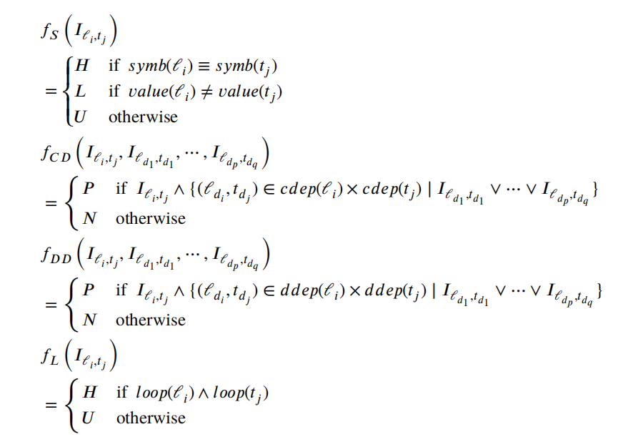
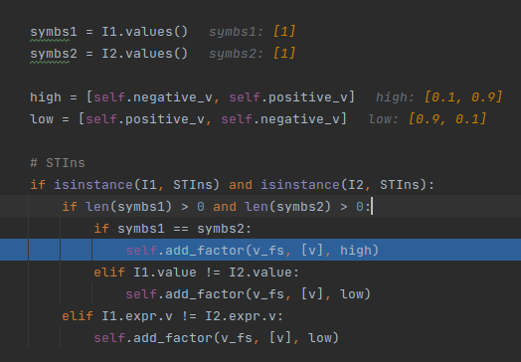
由扩充依赖规则进行建模： FS:

Slide 8
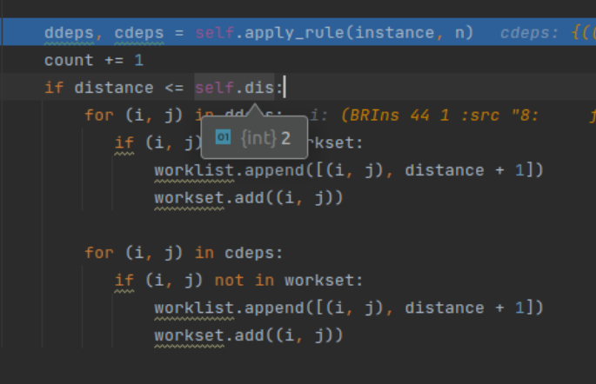
由扩充依赖规则进行建模： FCD,FDD:
所有的依赖扩充之后都被放入worklist中，通过BFS进行扩充。在此dis被限制为1，即直接依赖。因为在外层由iter控制依赖距离。即实际最大距离为dis+iter。
扩充完毕后，新加入worklist的trace对也需要根据这些规则进行扩充，但是FCD和FDD不再能够判断

Slide 9
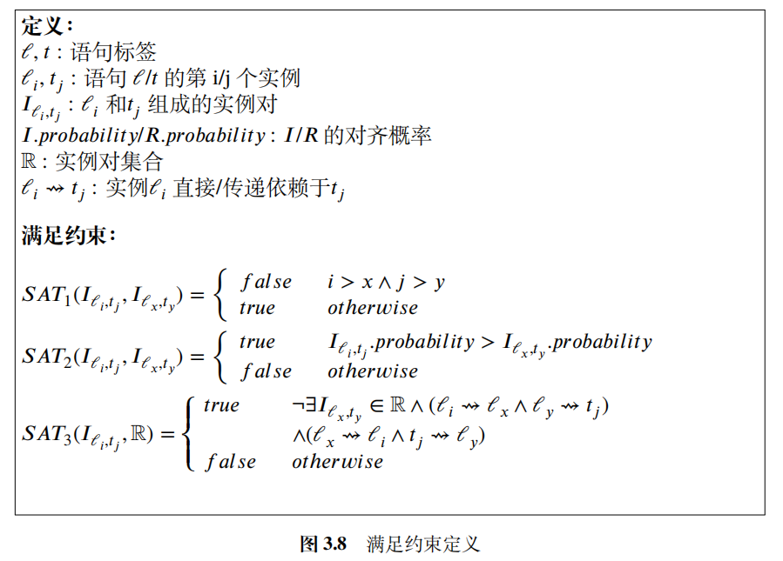
bp_align:
至此由iter控制的循环结束，在seq_align阶段处理了多对多的问题。但是经过bp_align，有可能存在多对多的关系，他们的后验概率都超过了阈值。
进入最终对齐解决不合法的对齐。在这阶段开始，BPEX启发式的选择了时间靠前的三个实例作为初始的res数组。这里的比较都是与res数组最后一个trace对进行比较。

Slide 10


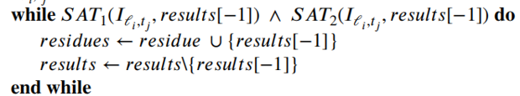

SAT1:
顺序问题。当前实例对与res的最后一个实例对是谁先发生的。
当前实例对先发生为true
当前实例对后发生为false
SAT1 = false
SAT1 = true
SAT2 = true

Slide 11
SAT2:
概率问题。当前实例对与res的最后一个实例对谁的概率大。
当前实例概率大为true
当前实例概率小为false

Slide 12
SAT3:
交叉问题。当前实例对与res中的所有结果不存在交叉依赖
不存在为true
存在为false

Slide 13
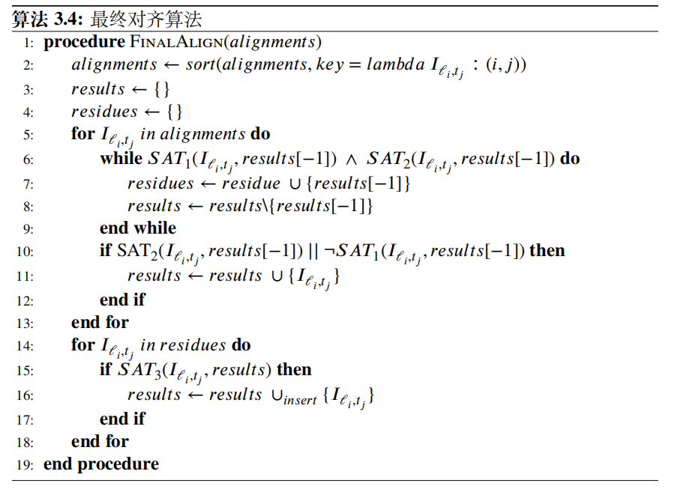

Slide 14
SAT1:
顺序问题。当前实例对与res的最后一个实例对是谁先发生的。
当前实例对先发生为true
当前实例对后发生为false
SAT2:
概率问题。当前实例对与res的最后一个实例对谁的概率大。
当前实例概率大为true
当前实例概率小为false
当前实例先发生，而且当前实例要比res中最后一个概率大
把ressults中最后一个放入residues中，以后再判断他是否可以存入results中
SAT3:
交叉问题。当前实例对与res中的所有结果不存在交叉依赖
不存在为true
存在为false

Slide 15
SAT1:
顺序问题。当前实例对与res的最后一个实例对是谁先发生的。
当前实例对先发生为true
当前实例对后发生为false
SAT2:
概率问题。当前实例对与res的最后一个实例对谁的概率大。
当前实例概率大为true
当前实例概率小为false
当前实例发生的晚或者当前实例概率要更大
直接把当前实例加入到res结果中
SAT3:
交叉问题。当前实例对与res中的所有结果不存在交叉依赖
不存在为true
存在为false

Slide 16
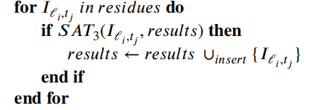
SAT1:
顺序问题。当前实例对与res的最后一个实例对是谁先发生的。
当前实例对先发生为true
当前实例对后发生为false
SAT2:
概率问题。当前实例对与res的最后一个实例对谁的概率大。
当前实例概率大为true
当前实例概率小为false
从residues中读取实例对，如果results中没有实例对与其产生了交叉依赖，视为其对齐。加入results中
SAT3:
交叉问题。当前实例对与res中的所有结果不存在交叉依赖
不存在为true
存在为false

